Slide 1
Экологический проект «Вторая жизнь упаковки»
Муниципальное дошкольное общеобразовательное учреждение
“ МДОУ Детский сад №52”
Выполнила воспитатель группы №1
Горячева Наталия Вячеславовна

Slide 2
Актуальность
Бытовые отходы в виде упаковочного материала
загрязняют окружающую среду. Большая их часть не разлагается в естественных условиях или имеет очень
длительный срок разложения. Чтобы сделать окружающую среду более чистой, нужно уменьшить количество ыбрасываемых упаковок, а для этого им надо дать новую жизнь.
Гипотеза
Если бытовые упаковочные отходы загрязняют окружающую среду, то необходимо использовать их вторично в виде полезных для дома вещей.

Slide 3
.
Цель:
Научиться находить применение разным упаковкам после их первичного использования.
Задачи:
Образовательные:
1. Изучить литературу и интернет-ресурсы по теме проекта.
2. Показать родителям и детям, как можно вторично использовать бросовый материал.
Воспитательные:
1.Воспитывать у детей трудолюбие, аккуратность, желание доводить начатое дело до конца.
2. Воспитывать бережное отношение к окружающей среде и родителей и детей.
Развивающие:
1.Развивать творческие способности детей и родителей. Оптимизация детско-родительских отношений

Slide 4
ЭТАПЫ РЕАЛИЗАЦИИ ПРОЕКТА.
I этап. Подготовительный
Прежде чем приступить к осуществлению проекта, произвели сбор информации из книг, интернет – ресурсов. И поставили перед собой цель: научиться находить применение разным упаковкам после их первичного использования.

Slide 5
II этап. Практический
Реализация плановых мероприятий.
Работа с детьми:
-Позновательно - исследовательская деятельностиь по изучению материалов: пластик, бумага;
- Беседа «Беседа о мусоре и о том, что можно сделать, что бы мусора стало меньше…»;
- Наблюдение на прогулке за машиной “ Мусоровоз”и беседа «Куда девается мусор?»;
- Чтение художественной литературы: частушки и песни про мусор,
стихотворения о мусоре, экологические сказки;
- Изготоление поделок из бросового материала;
- НОД “Аппликация из фантиков “ Цветок и бабочка”, пластилинография на пластиковых бутылочках из под воды;
- Дидактические игры.
Работа с родителями:
- Провели родительское собрание,показали видеопрезентацию “ Вторая жизнь упаковки”;
- Консультация “ Мусор проблема №1”;
- Беседа “ Вторая жизнь броссовому материалу”.

Slide 6
III этап.Заключительный
Организация выставки из бросового материала
«Вторая жизнь упаковки»
совместно с родителями.

Slide 7
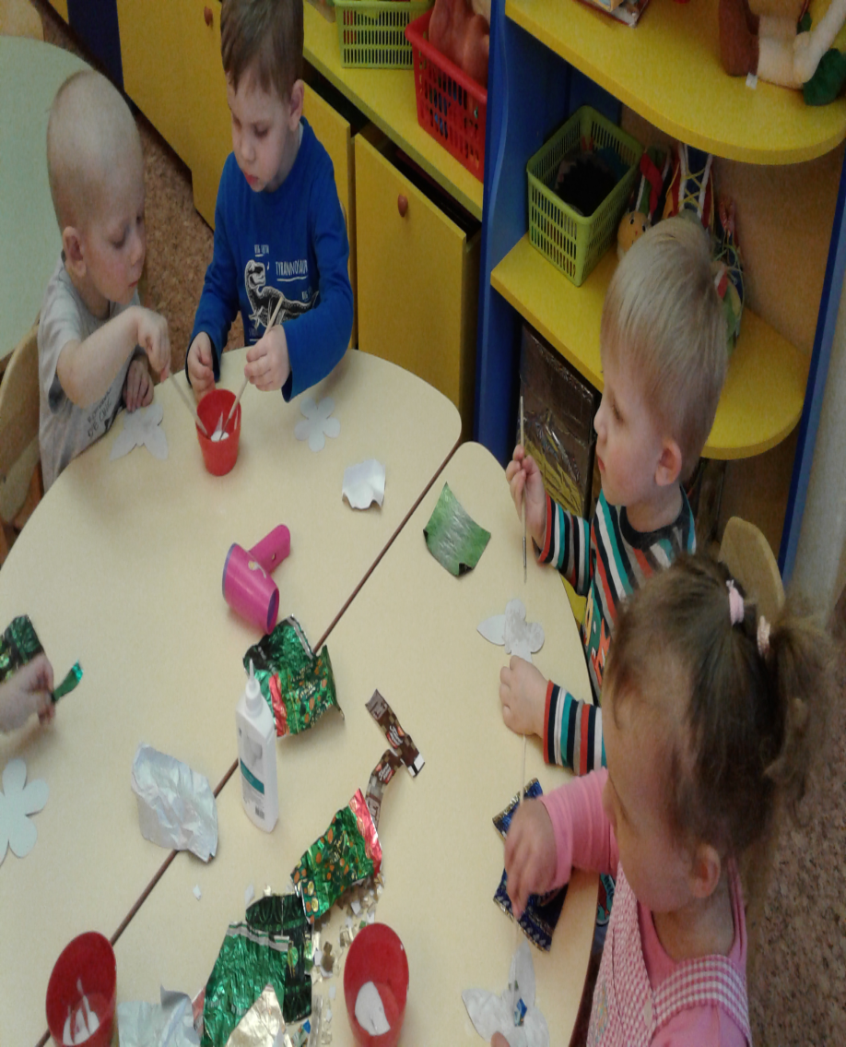
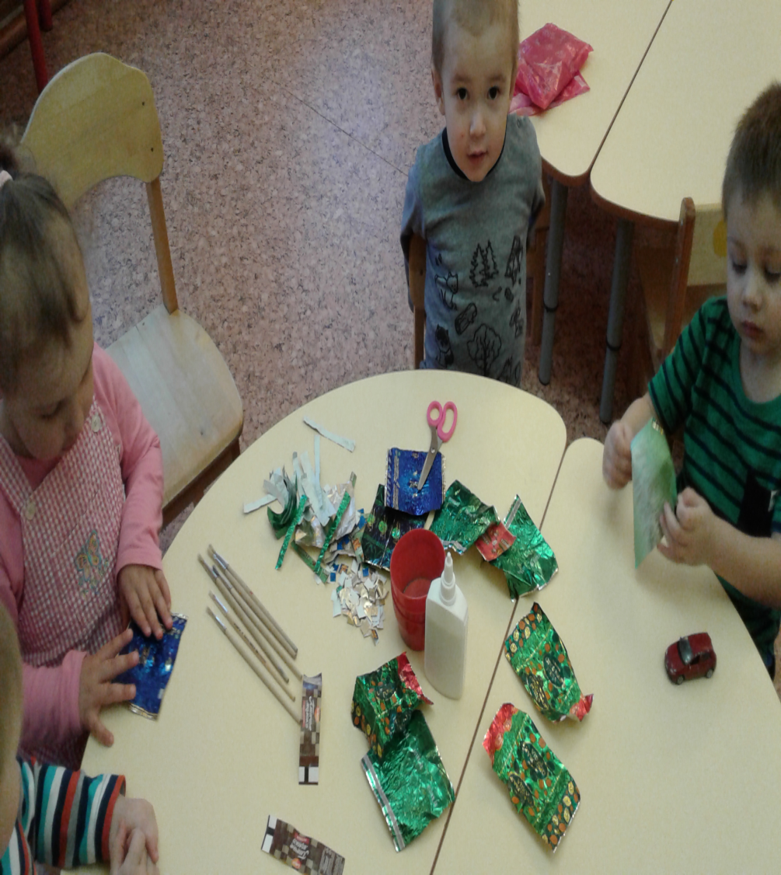
ООД Аппликация из фантиков
“ Бабочка и цветок”

Slide 8
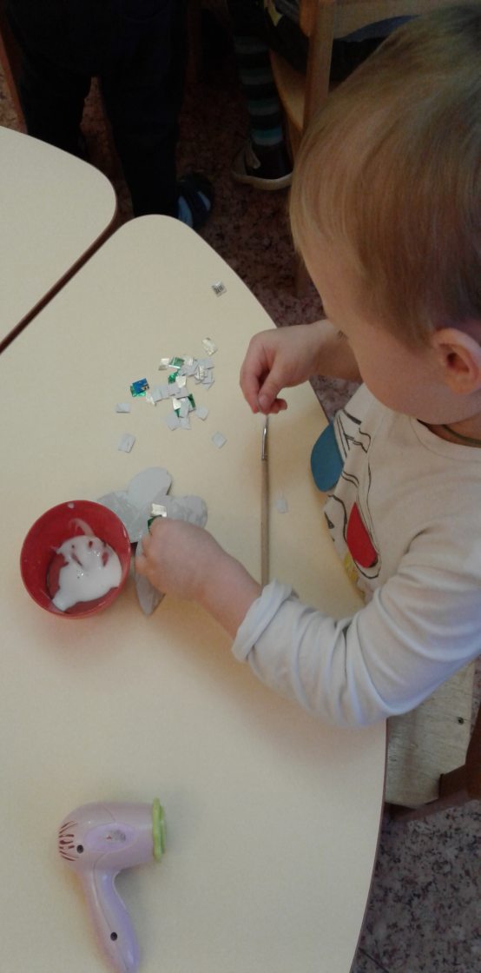
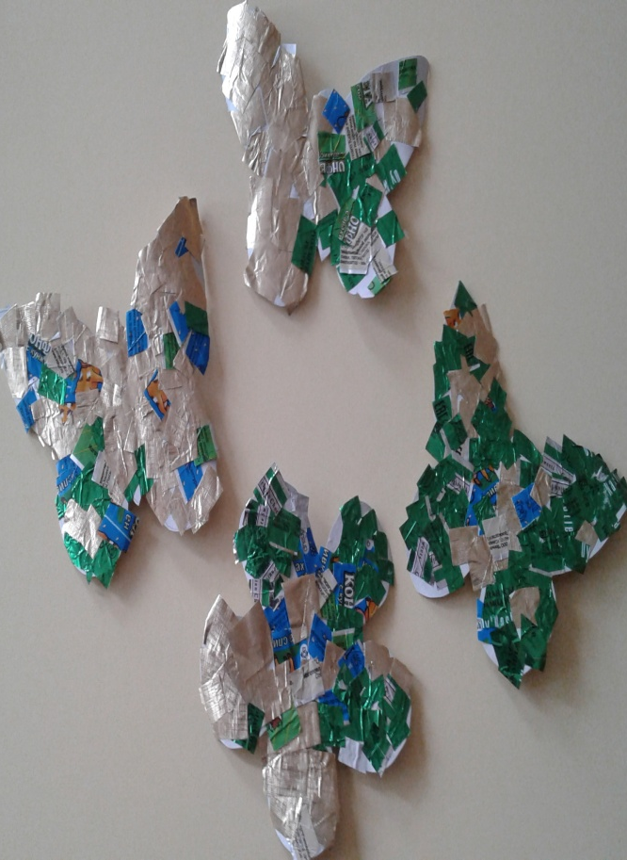
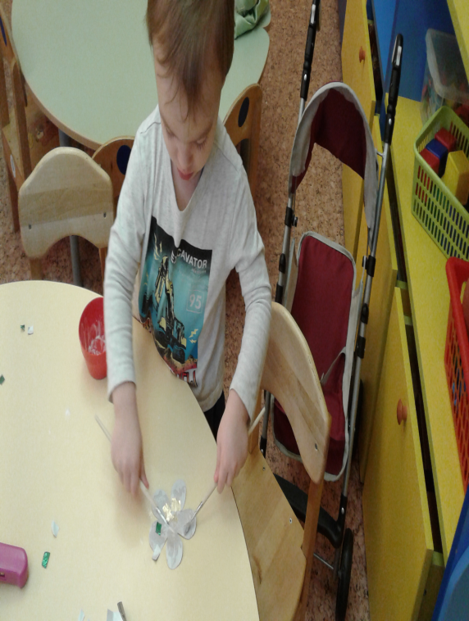
ООД Аппликация из фантиков
“ Бабочка и цветок”

Slide 9
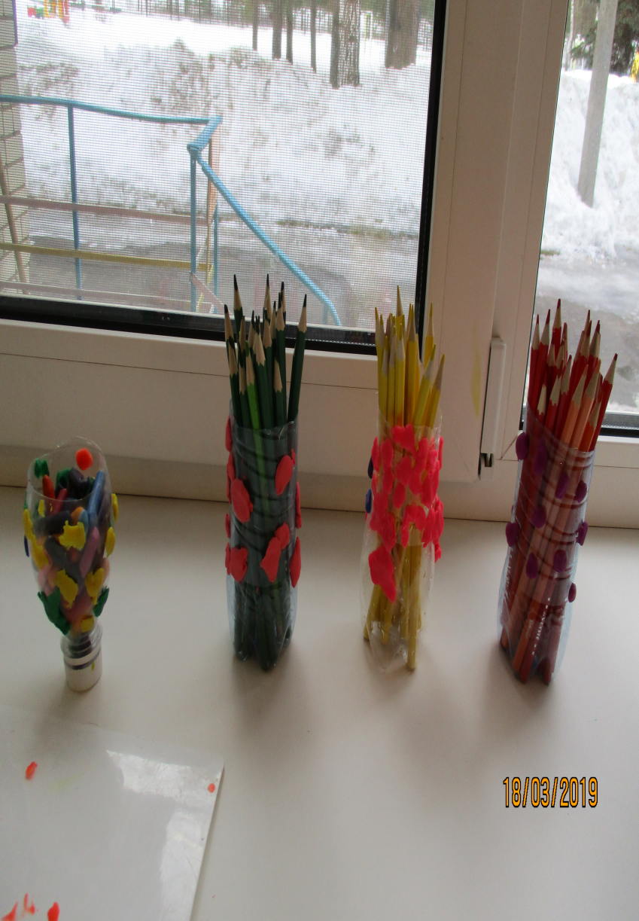
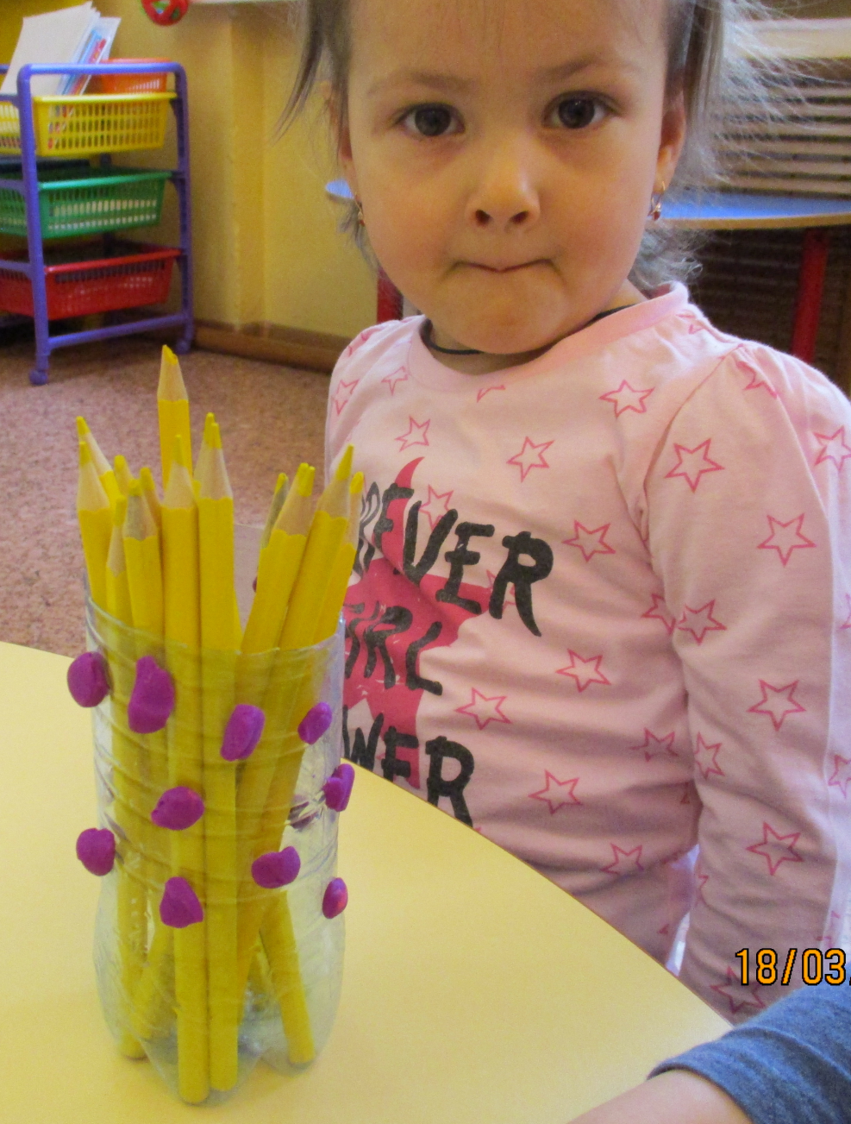
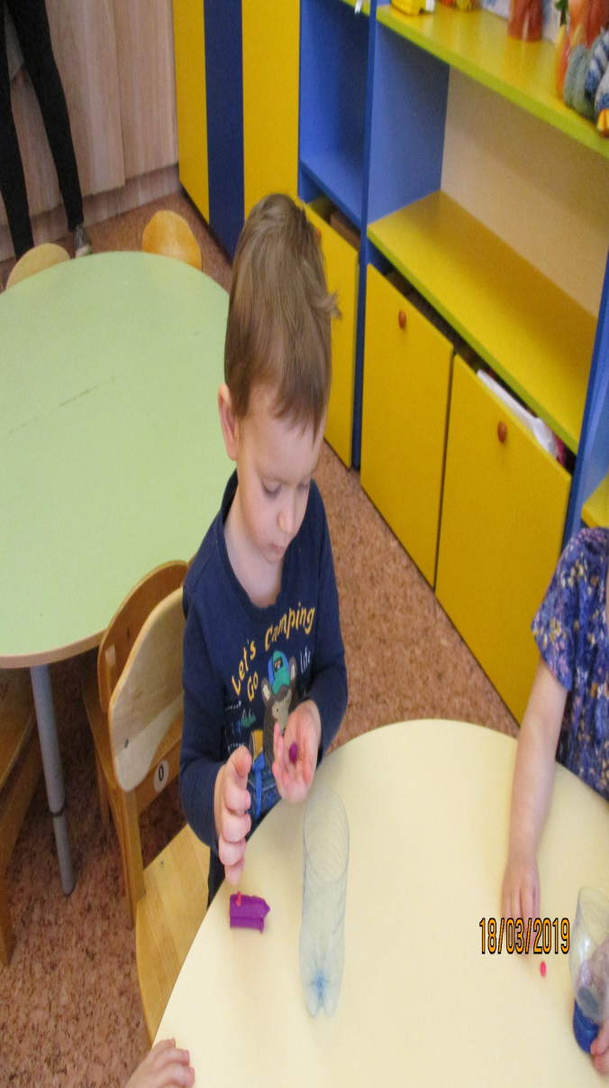
Из пластиковых бутылок сделали замечательные стаканчки под карандаши

Slide 10
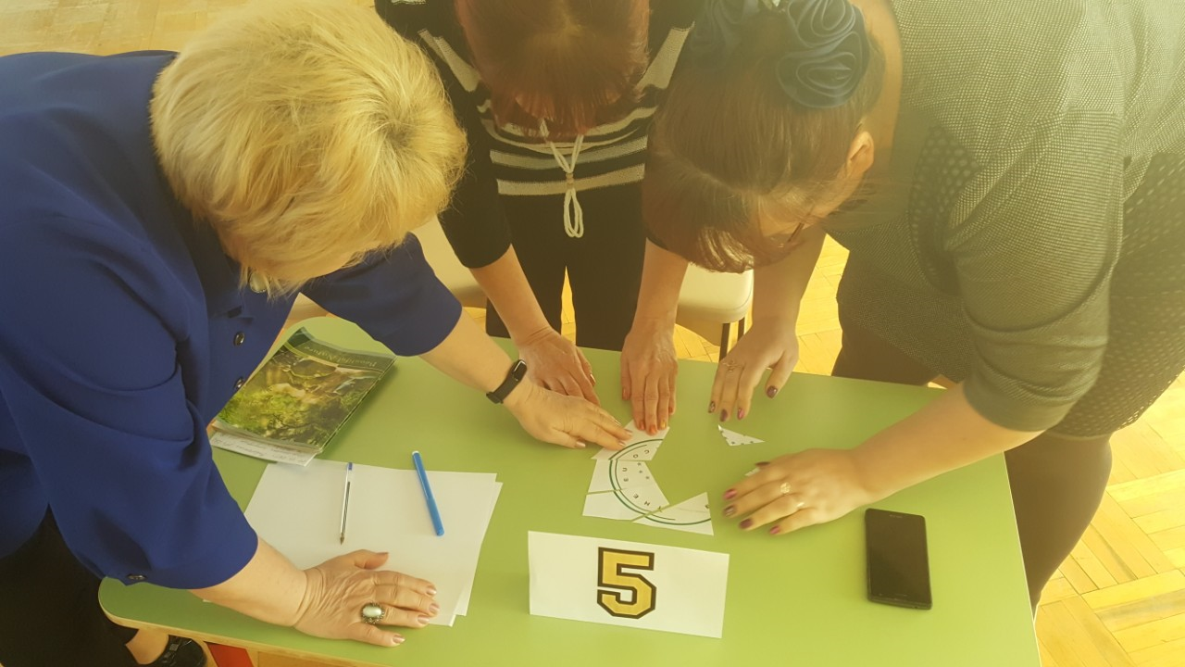
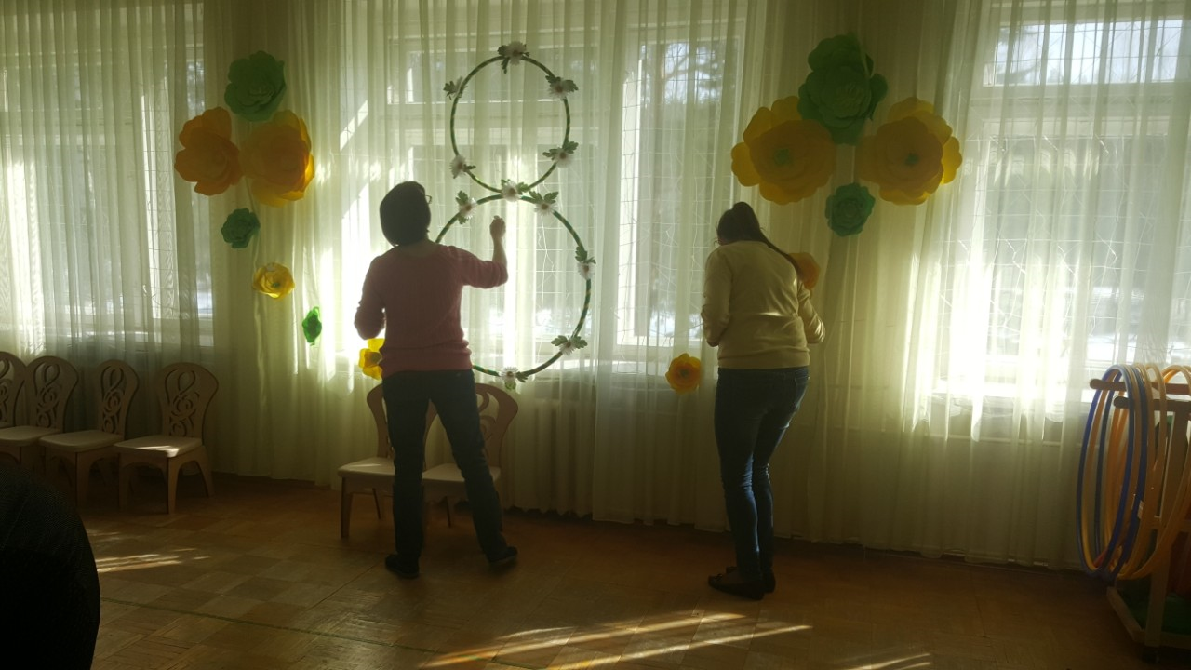
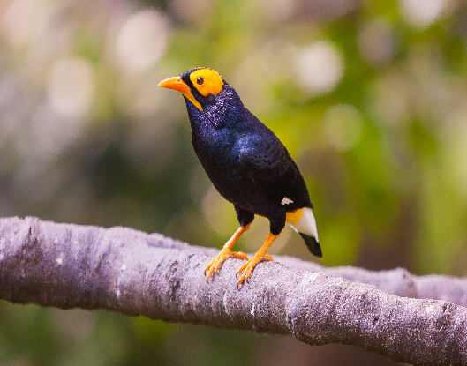
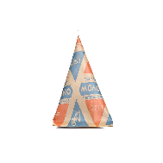
Поучавствовали в
Экологической викторине

Slide 11
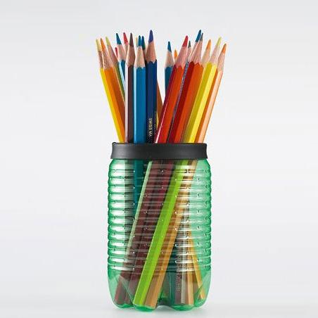
Провели родительское собрание
«Экологический проект. «Вторая жизнь упаковки»

Slide 12
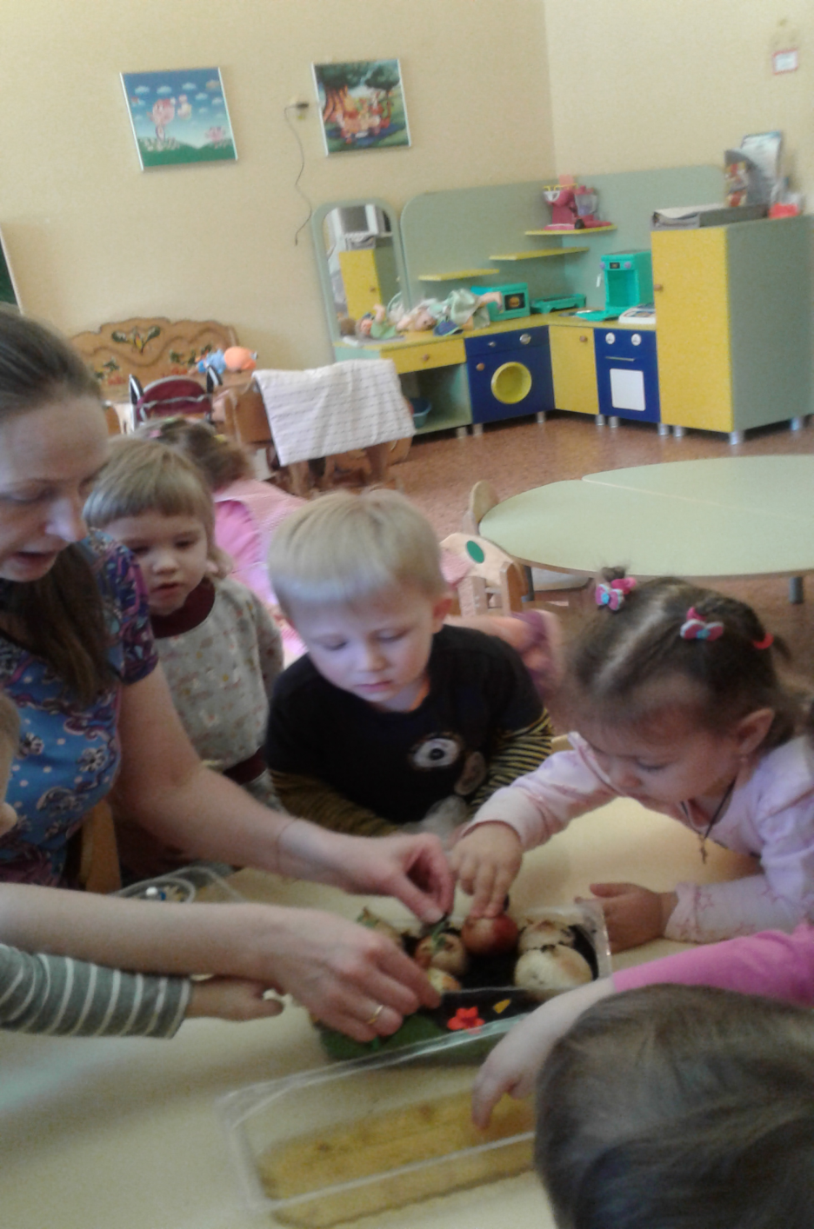
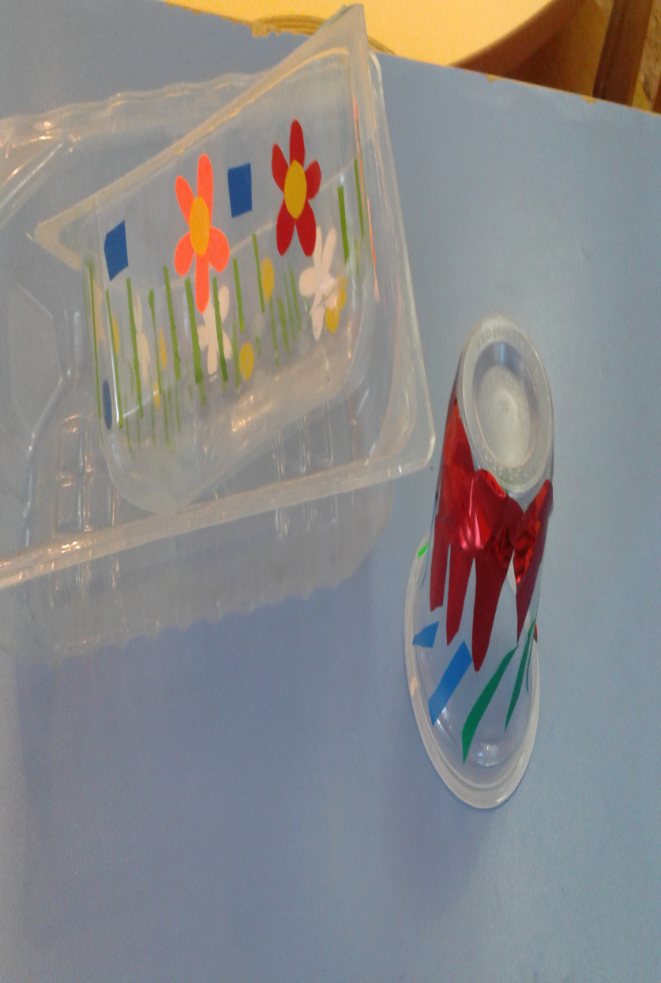
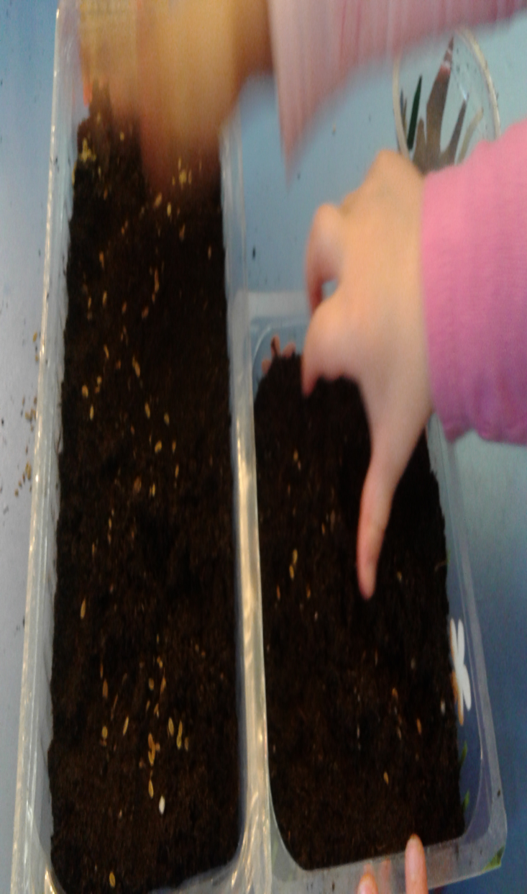
Лотки из - под котлет украсили и получились замечательные горшочки для посадки лука, зелени и цветов

Slide 13
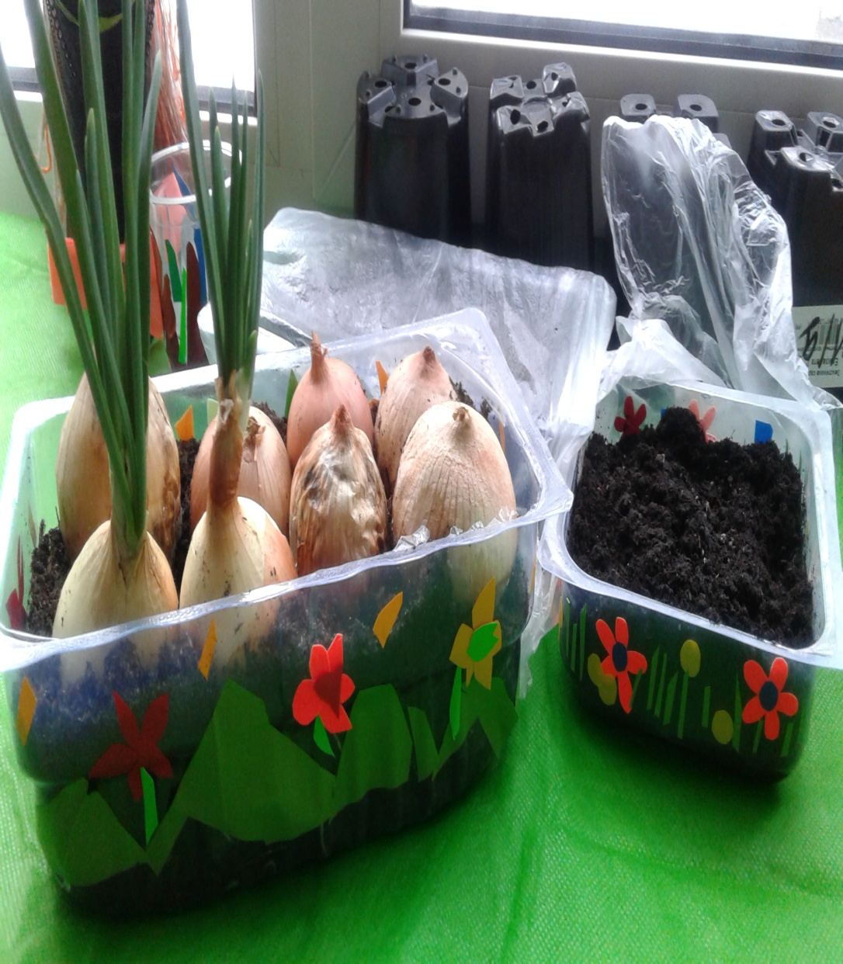
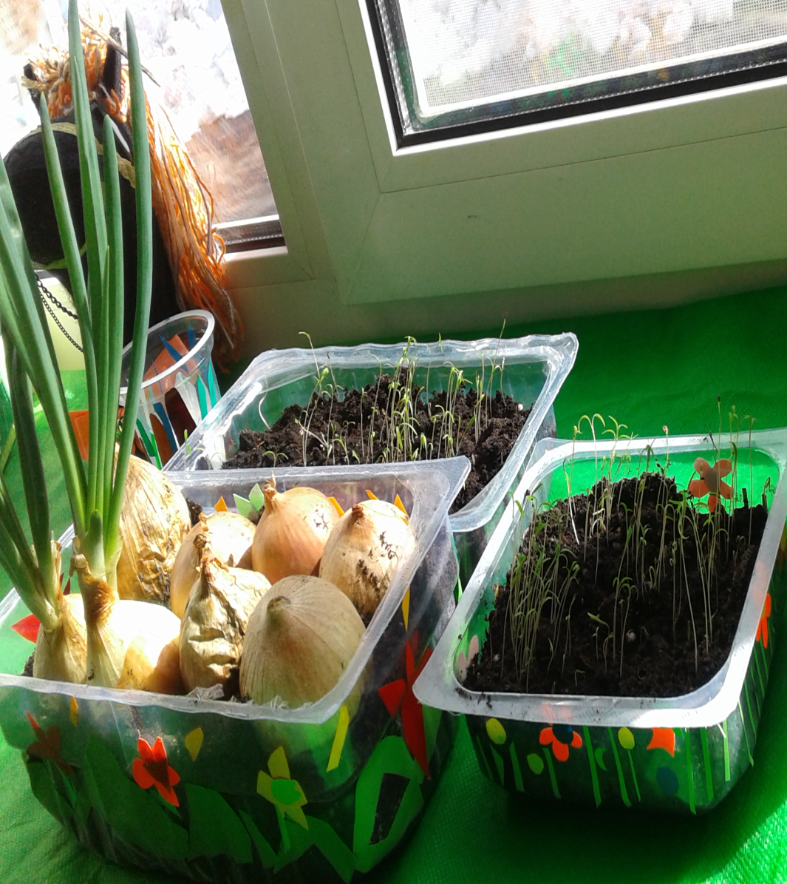
Вот такой замечательный у нас получился огород на подоконнике

Slide 14
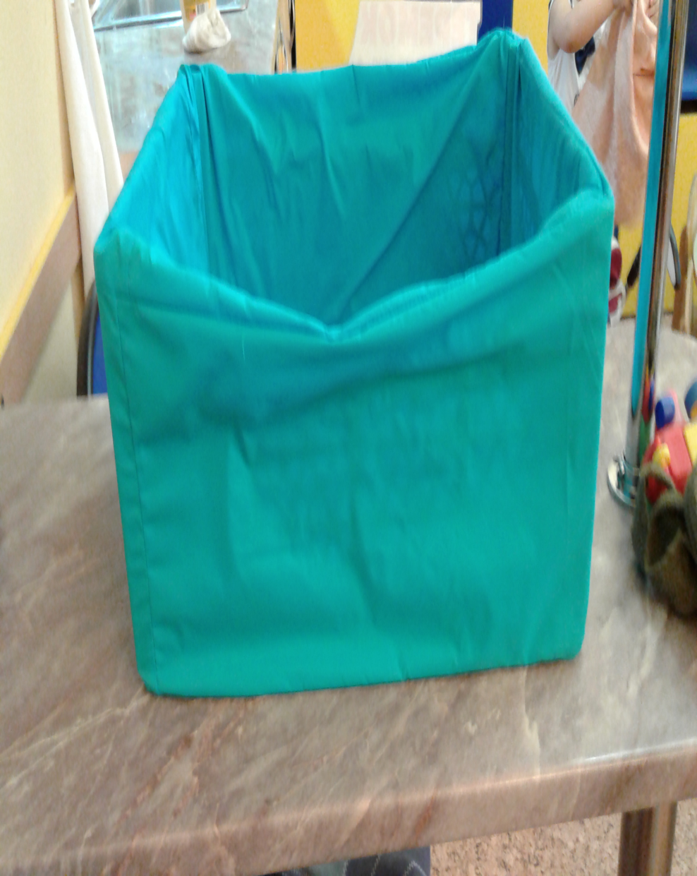
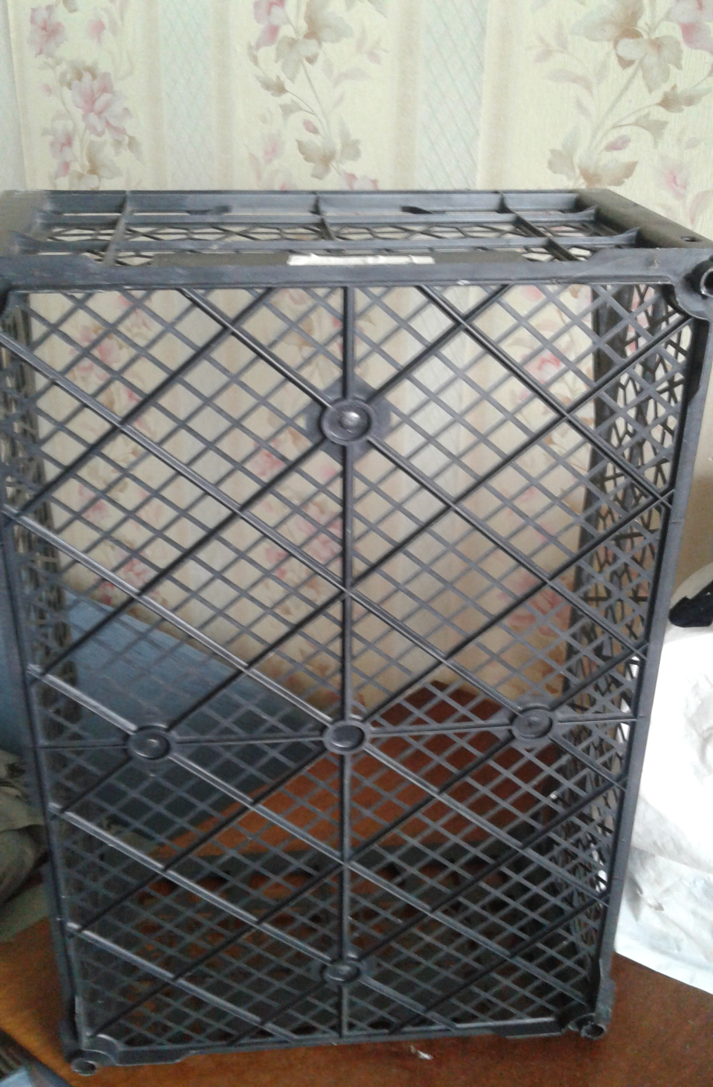
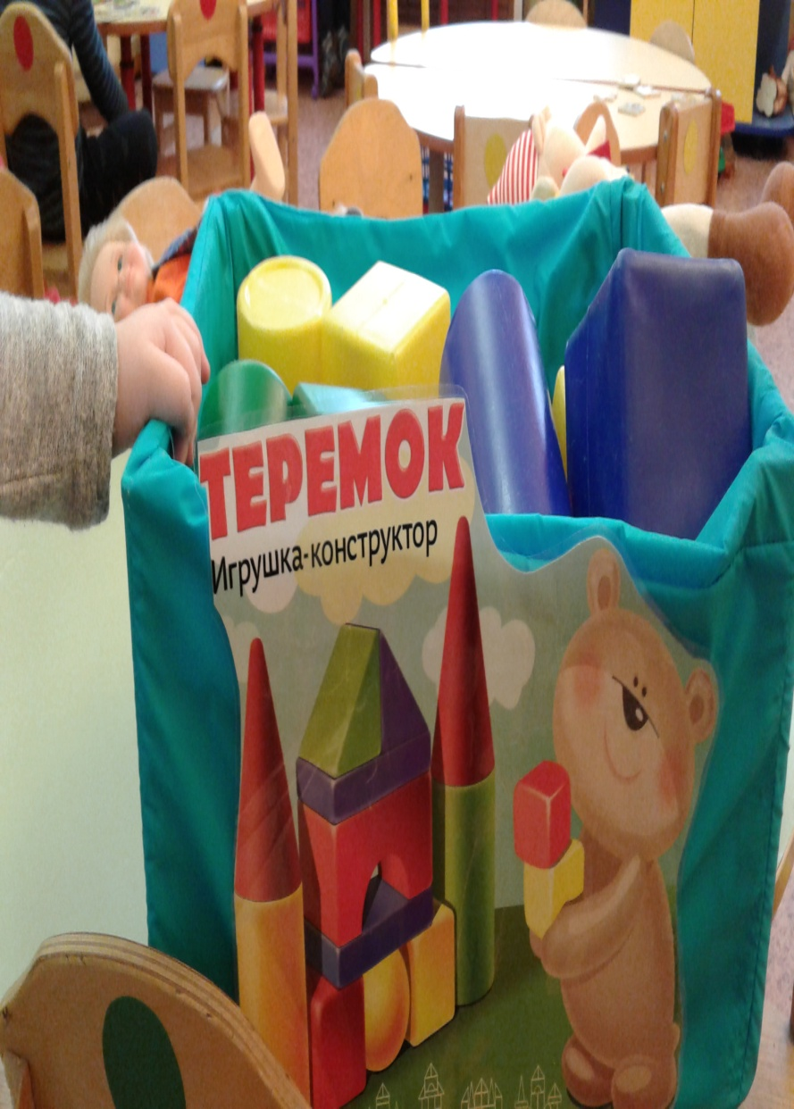
Ящик из- под фруктов, превратился в замечательный ящик для конструктора

Slide 15
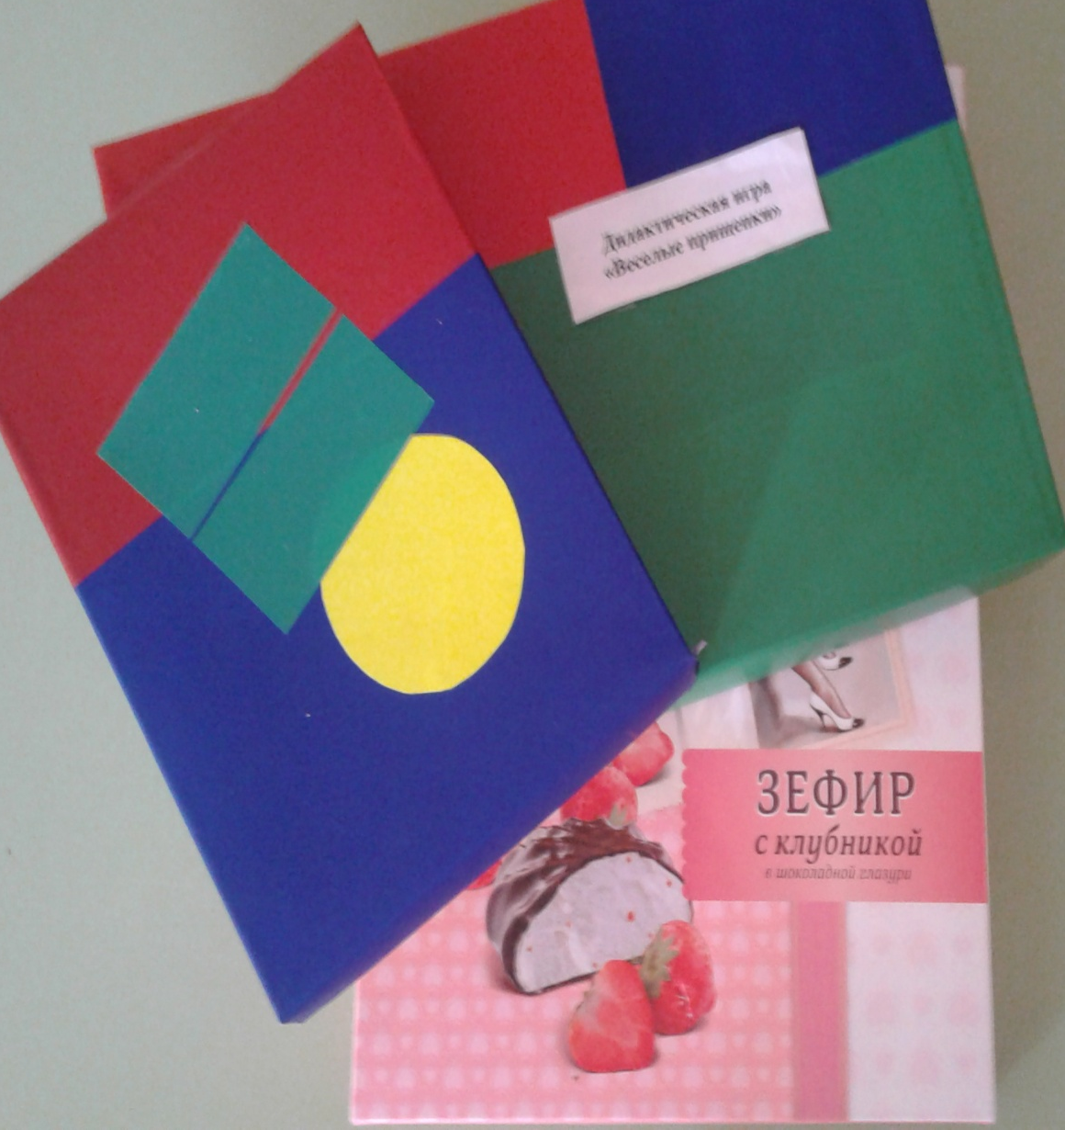
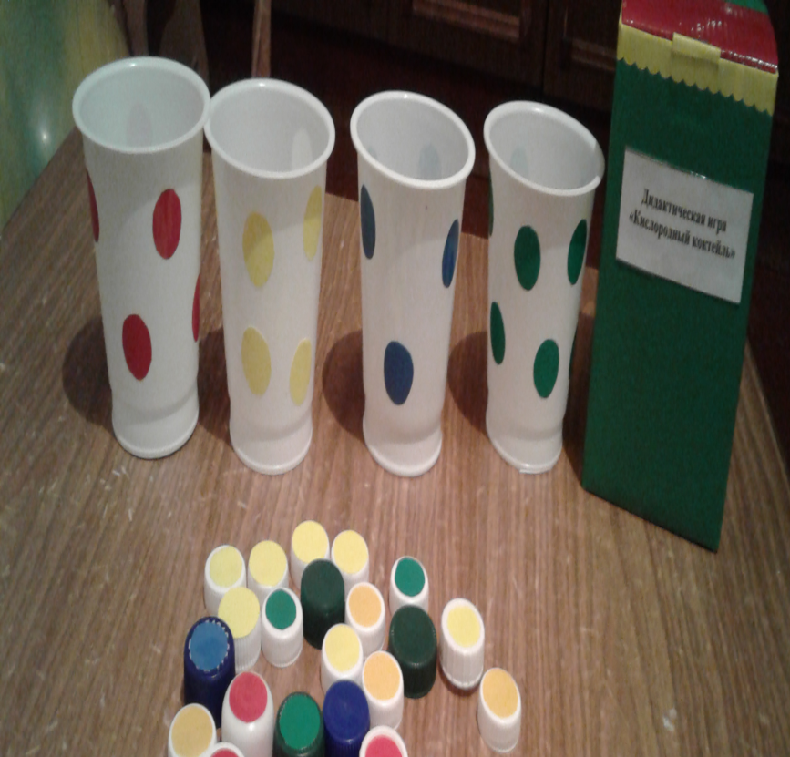
Коробочка из - под плафона, баночки из под сметаны, крышечки:
“ Дидактическая игра Кислородный коктель”
Коробочки из под конфет так же замечательно можно обыграть

Slide 16
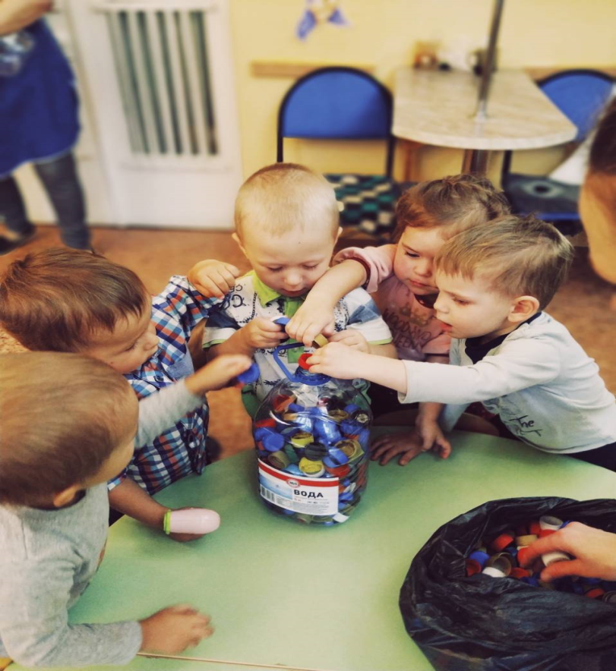
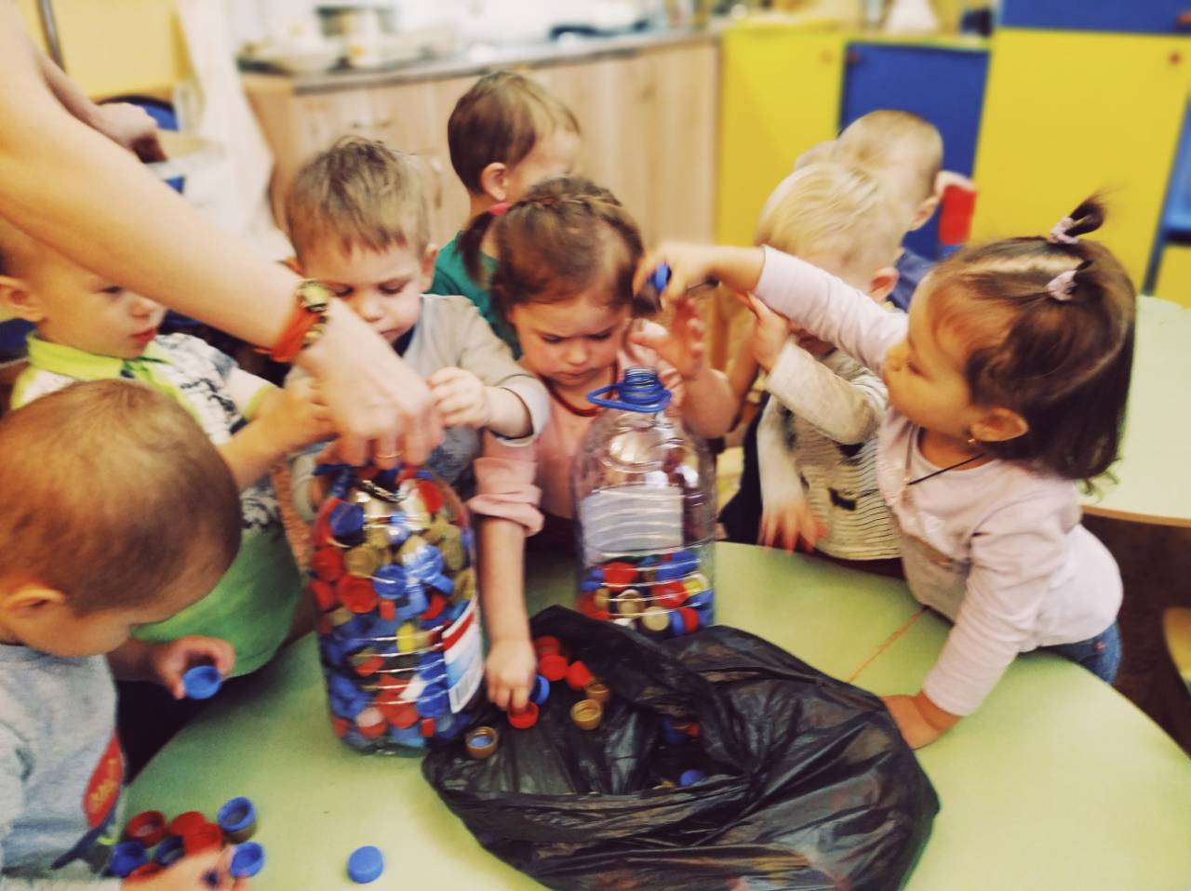
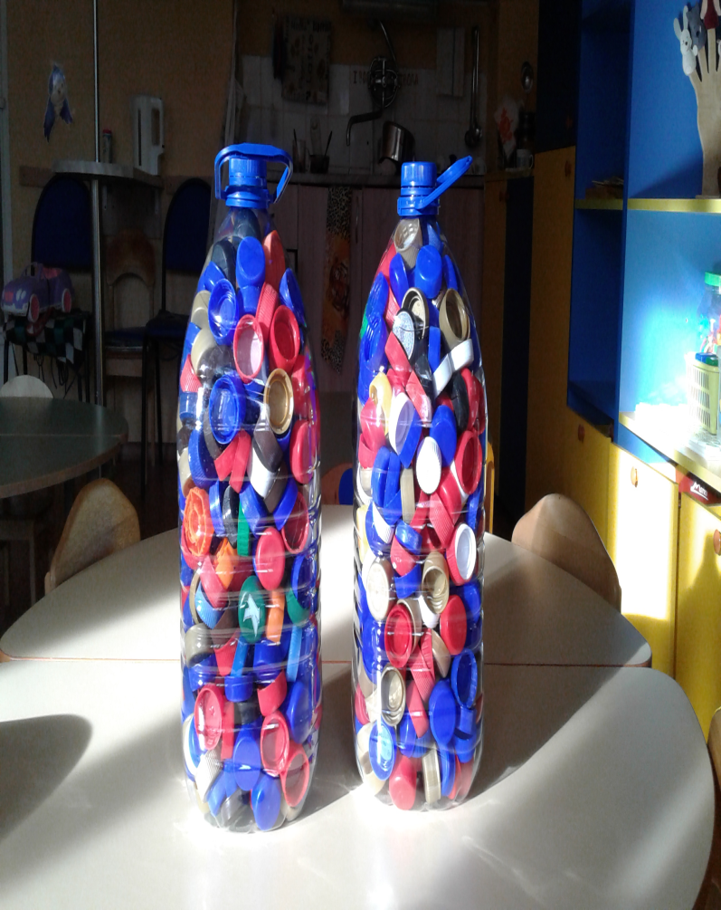
Участвуем в акции
“ Добрые крышечки”

Slide 17
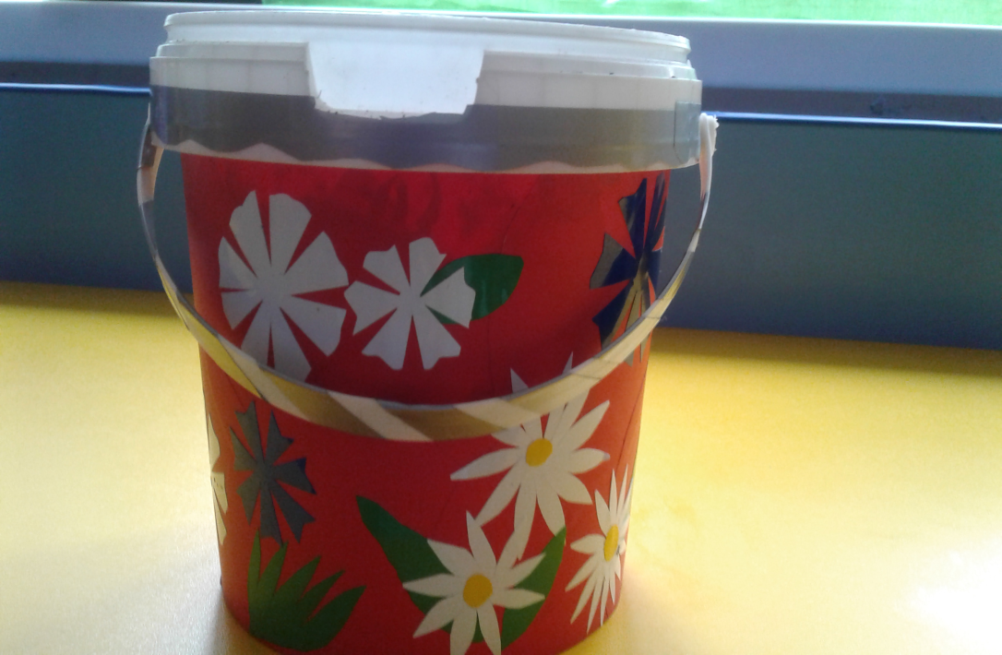
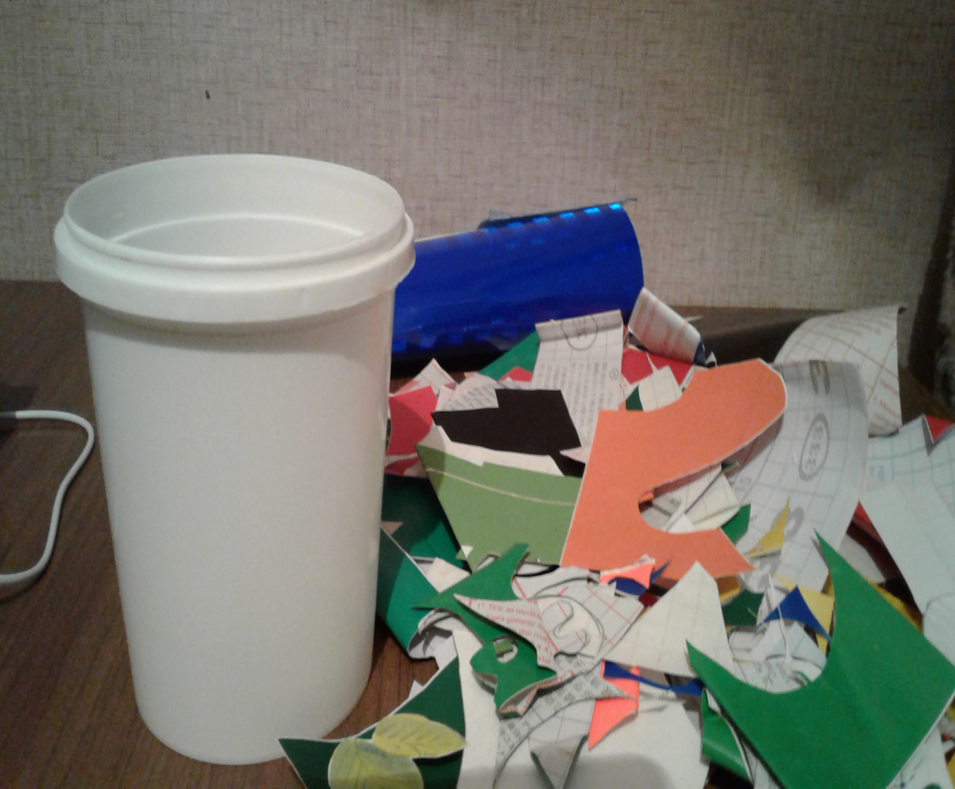
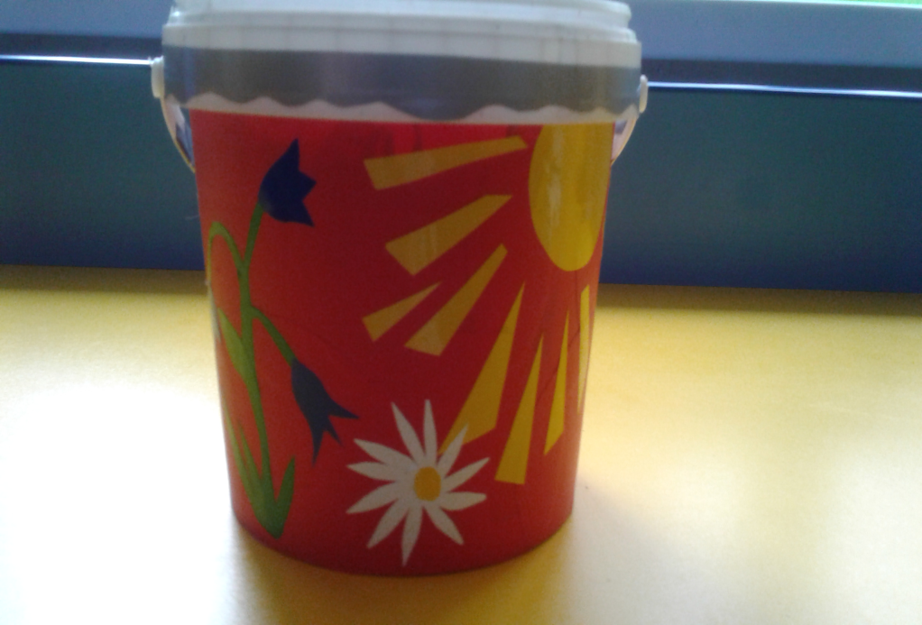
Семья Масленниковых
Ведерко из-под майонеза
превратилось в замечательный горшочек для цветов

Slide 18
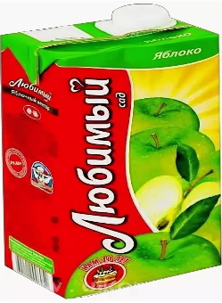
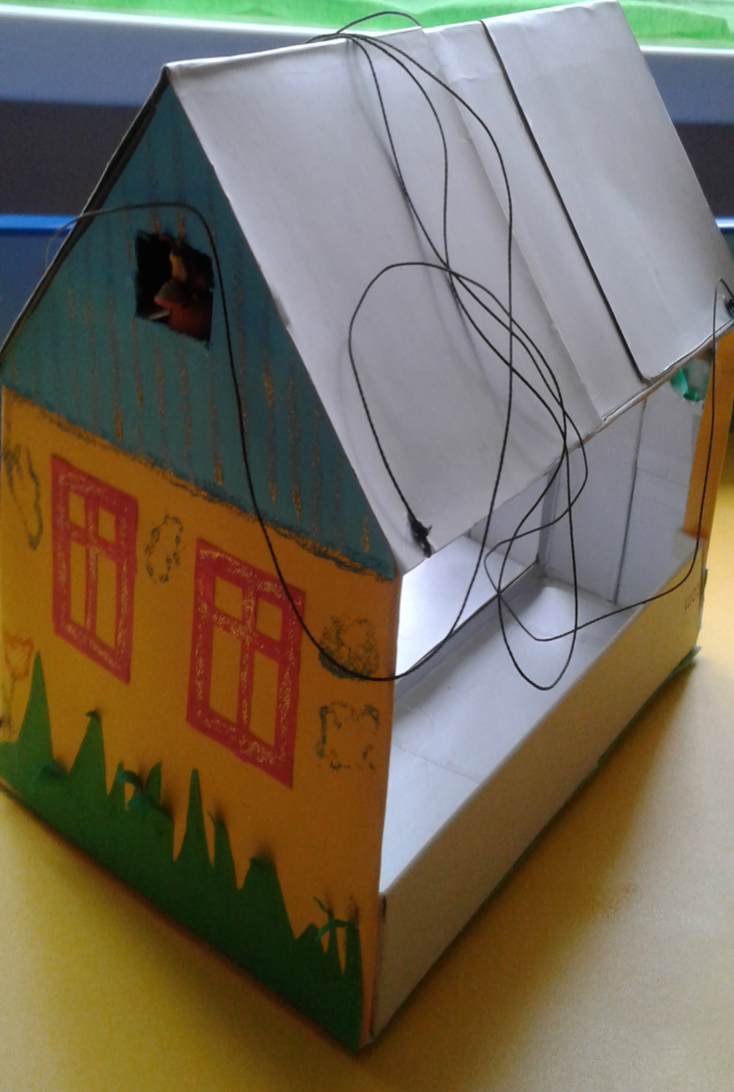
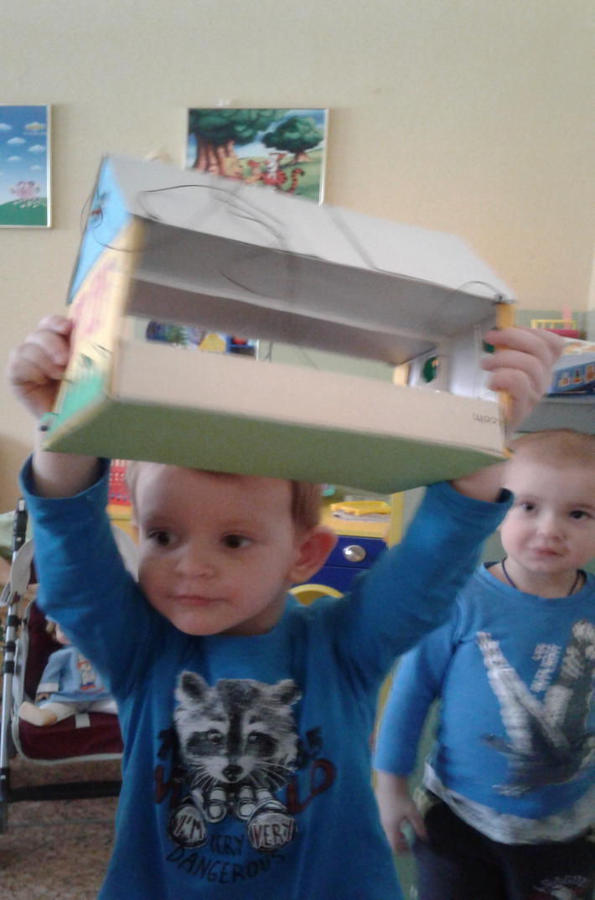
Семья Коробчану
Сделала замечательную кормушку для птиц
Из коробок из - под сока

Slide 19
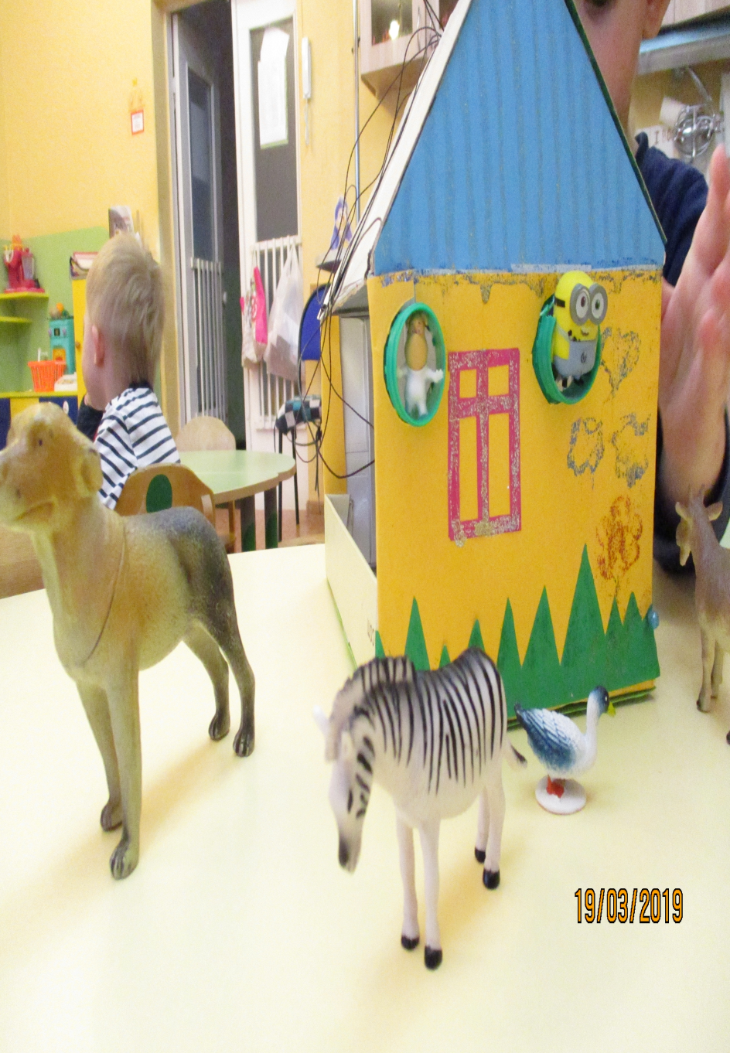
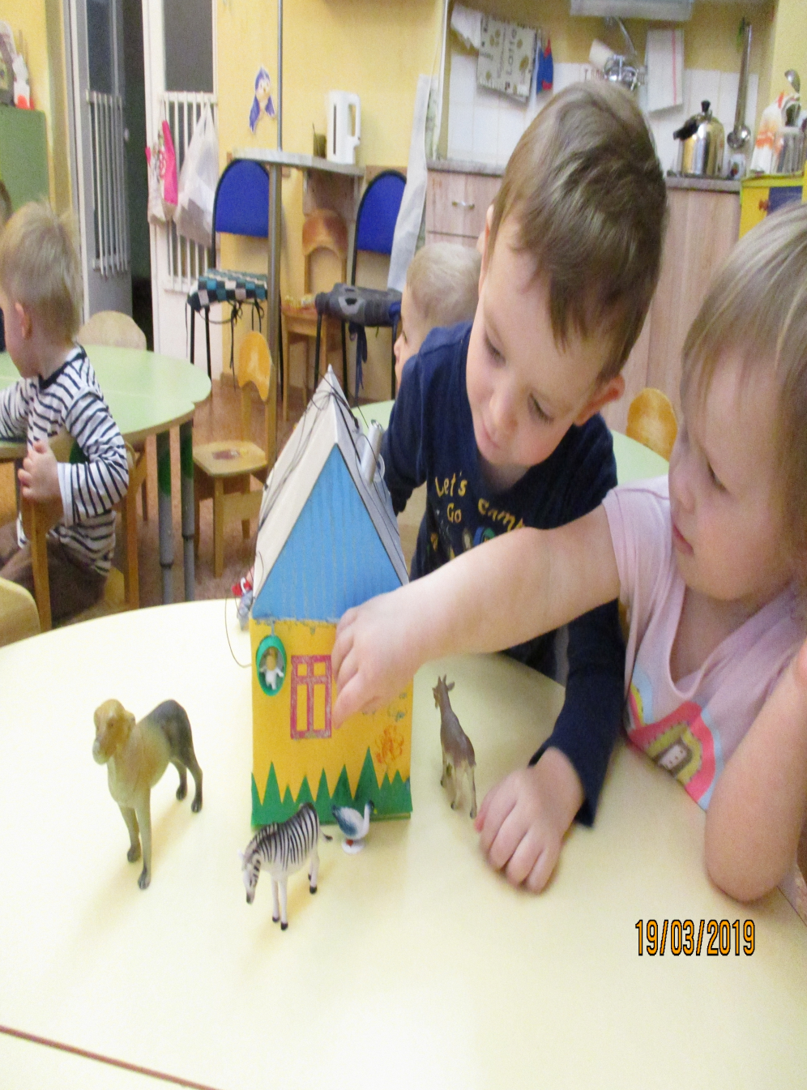
А так же можно поиграть с этим домиком

Slide 20
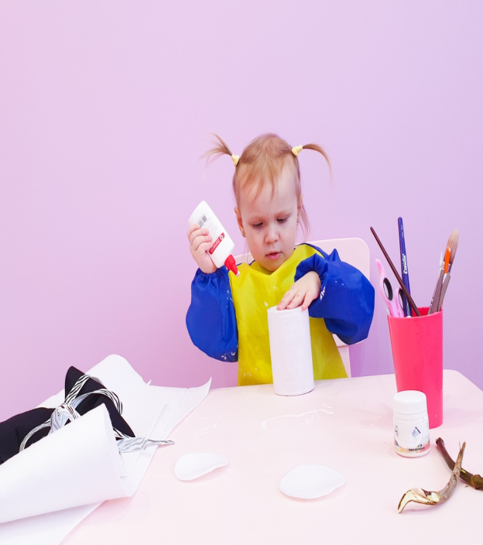
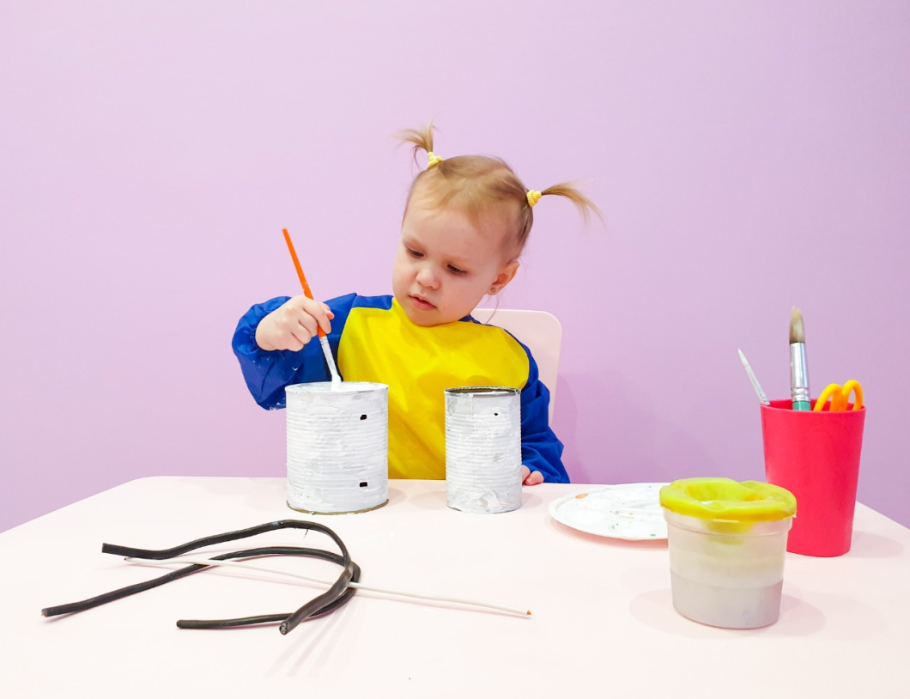
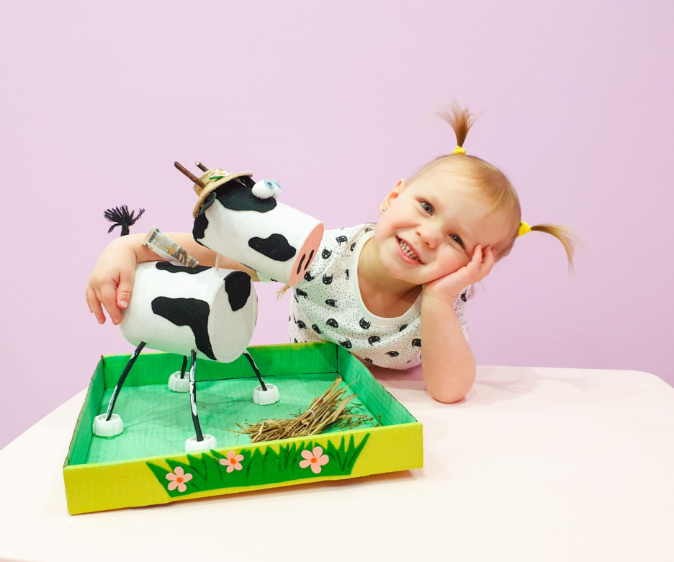
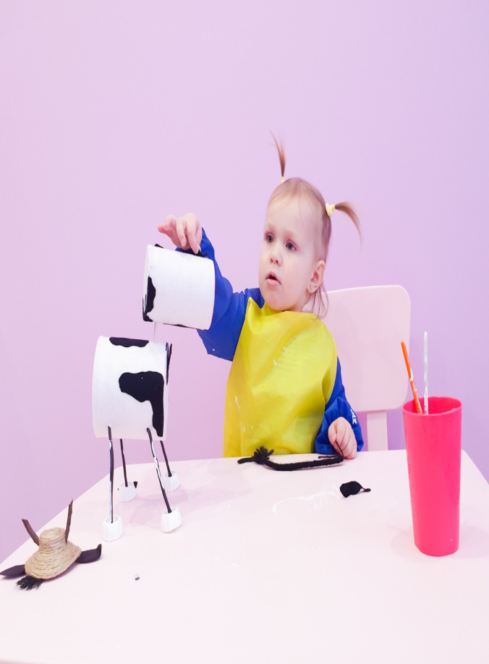
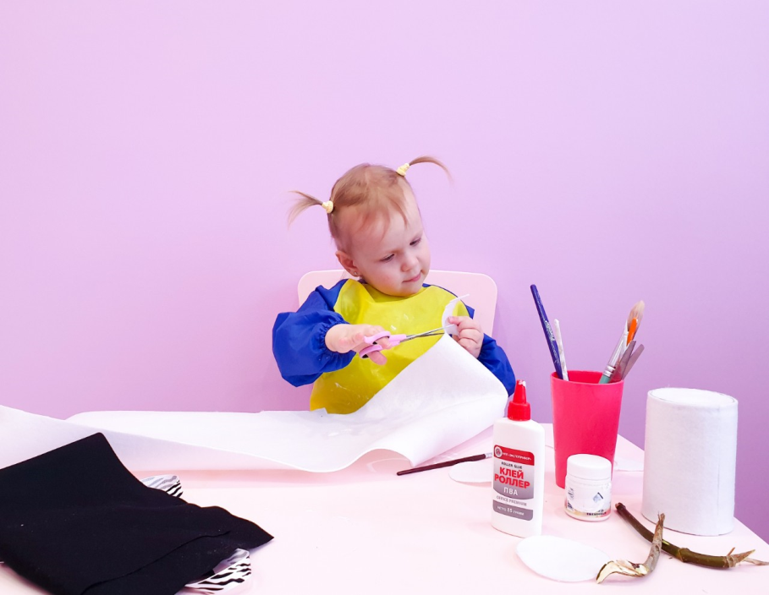
Семья Ковалевых
Из жестяных банок получилась замечательная
“ копилка Корова”

Slide 21
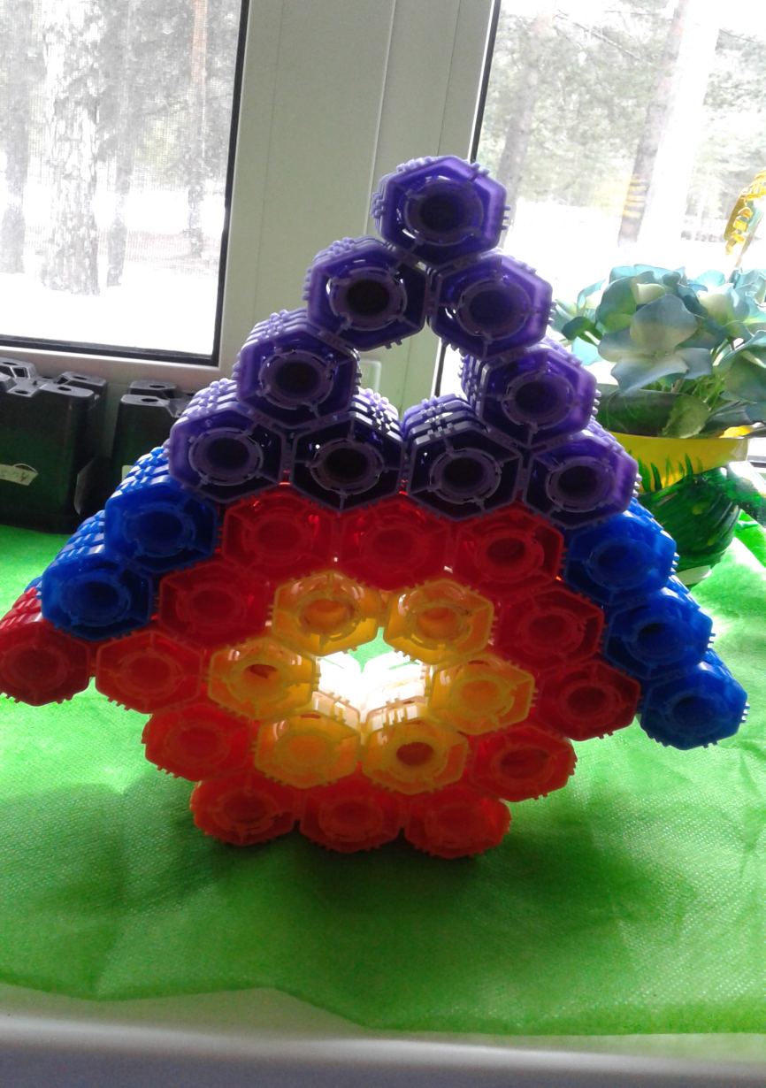
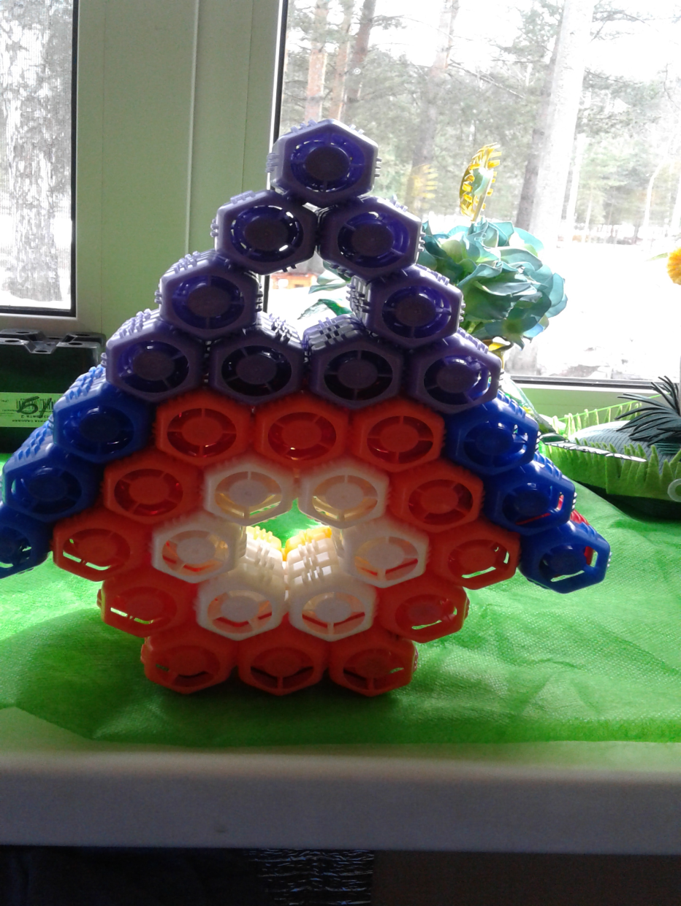
Семья Кутейниковой
Из крышек из-под детского пюре получился
” Домик - мозайка”

Slide 22
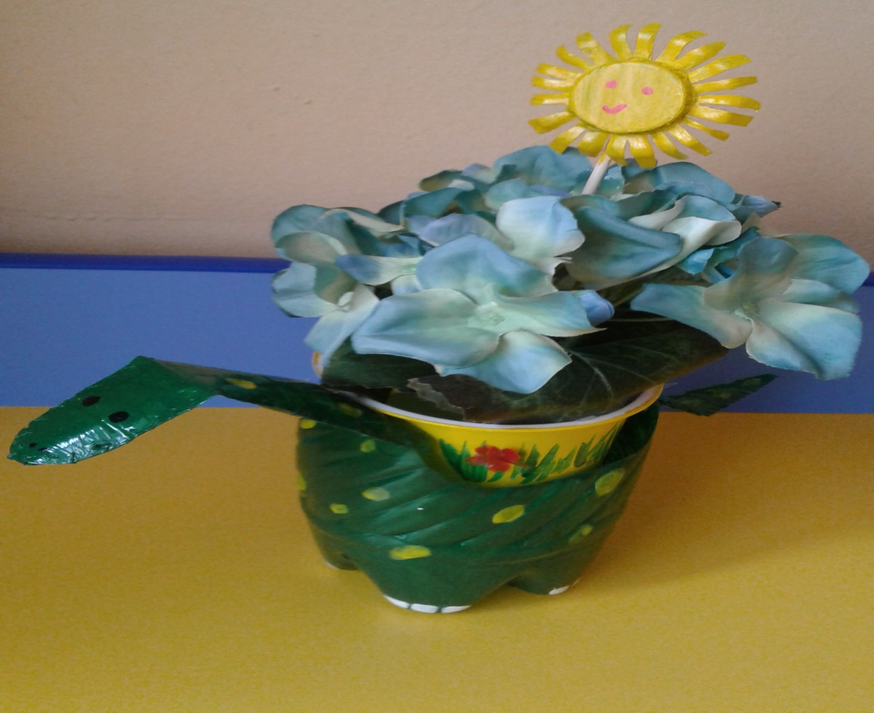
Семья Осетровых
Из бутылки из - под воды и из баночки из- под сметаны
ваза “ Дракон”

Slide 23
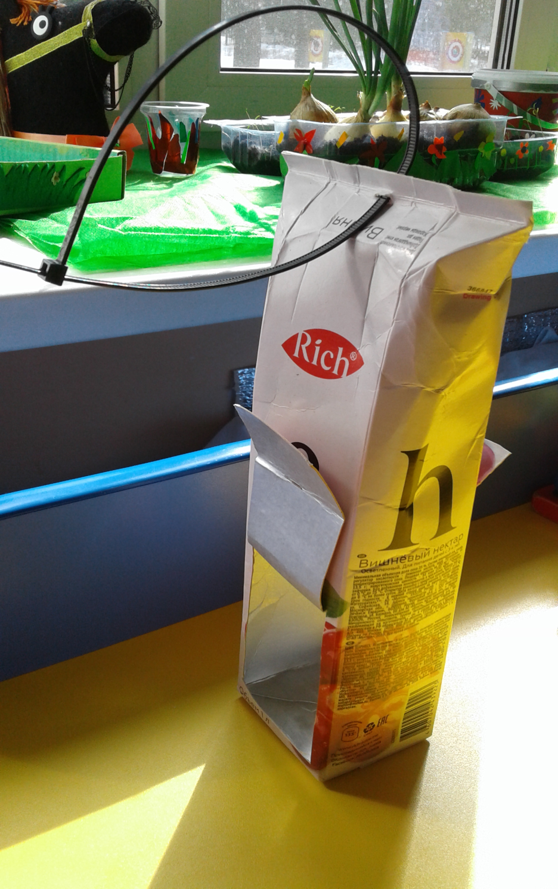
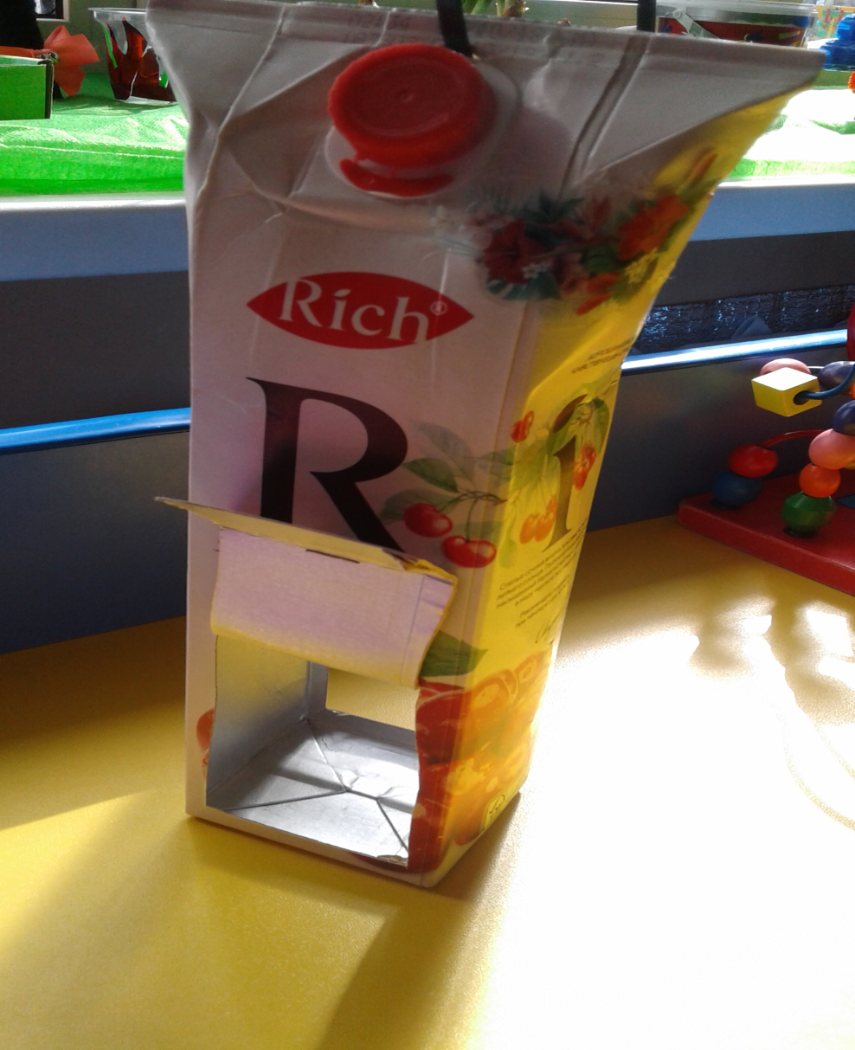
Семья Демкиных
Сделала кормушку для птиц
Из коробоки из- под сока

Slide 24
ЗАКЛЮЧЕНИЕ
Работая над проектом, мы серьезно задумалась о проблеме загрязнения окружающей среды бытовыми отходами и поняла, что частично решить эту проблему может каждая семья. А для этого нужно немного пофантазировать и изготовить из использованных упаковок замечательные предметы, которые могут принести пользу, украсить домашний интерьер, стать хорошим подарком для друзей и родных
В результате проведенных исследований по применению твердых отходов в быту, продлевая жизнь пластиковым бутылкам, тетрапакам, консервным банкам и другому упаковочному материалу, мы сделали следующие выводы, подтвердив свою гипотезу:
экономический (экономить семейный бюджет, создавая своими руками необычные поделки, которые могут порадовать родных и близких);
эстетический (получаем удовольствие, создавая различные изделия своими руками);
экологический (продлевая срок использования пластиковых бутылок и другого упаковочного материала, мы не засоряем окружающую среду!)
Результатом нашего экологического проекта стали поделки из упаковок.

Slide 25
ЛИТЕРАТУРА
1.М.А.Ступницкая. Что такое учебный проект?. М. «Первое сентября» 2010г
2.Загороднюк В.П., Хацкевич В.Я. Вторичное использование пластиковых емкостей. Школа и производство, № 3, 1998.
3. Цамуталина Е.Е. 100 поделок из ненужных вещей.- Ярославль: Академия развития, 1999.
ИНТЕРНЕТ – РЕСУРСЫ
1. infourok.ru
2. maam.ru
3.nsportal.ru

Slide 26
Спасибо за внимание!

